Slide 1

Детская организация
«Дружба»
Елантовской основной школы.
Руководитель: Плеханова Анна Александровна

Slide 2


Наш девиз:
«Один за всех и все за одного»

Slide 3
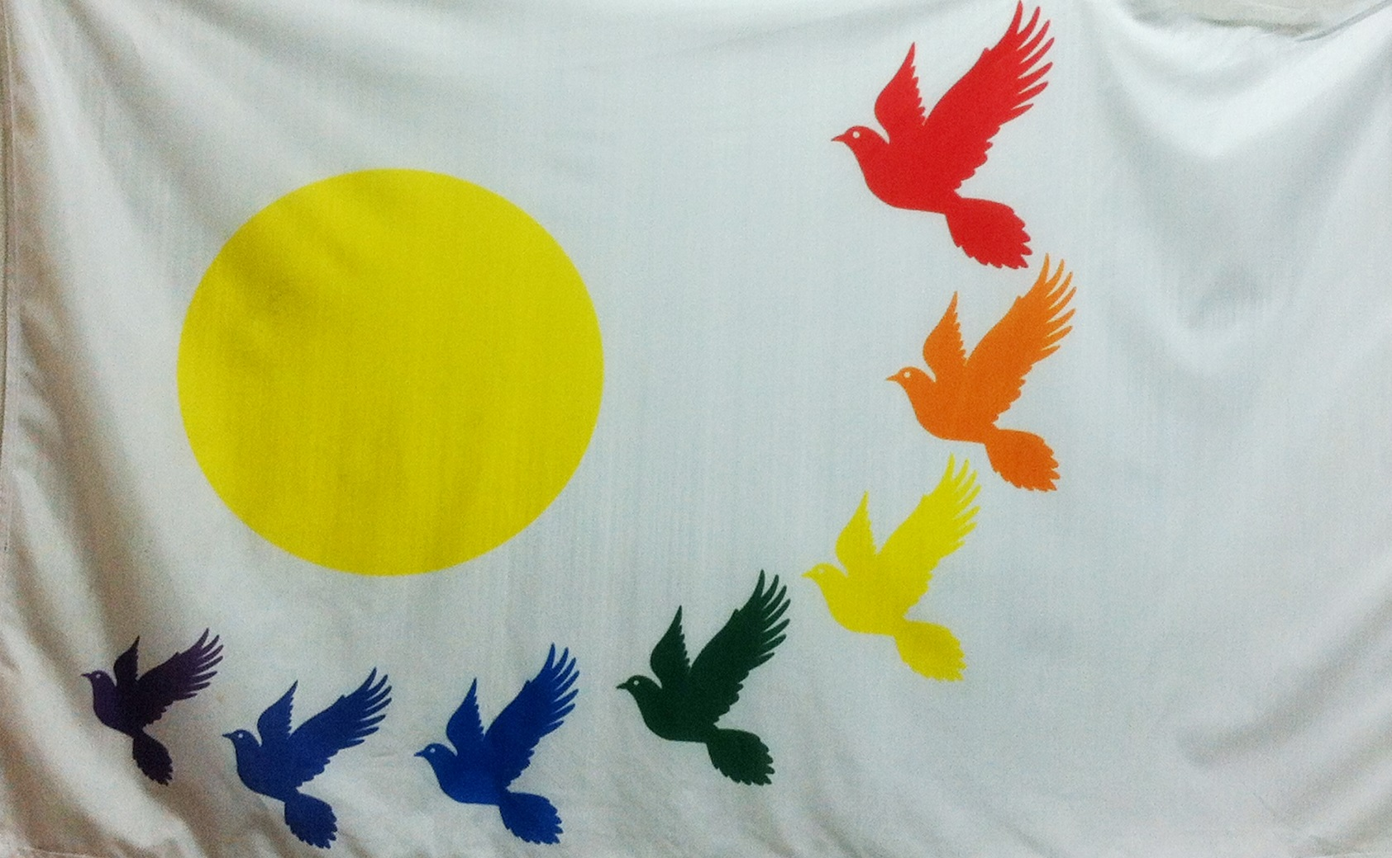
флаг нашей ДОО «Дружба»

Slide 4

Наш ученический школьный совет:
Президент: Кандаков Евгений
Советник по мероприятиям: Макарова Алия
Советник редколлегии: Япаева Надежда
Советник ЗОЖ: Звольский Егор
Редколлегия: Киселева Елена
Платонова Людмила
Уставщикова Ангелина

Slide 5

Дружба крепкая не сломается,
Не расклеится от дождей и вьюг.
Друг в беде не бросит, лишнего не спросит,
Вот что значит настоящий верный друг.
Друг в беде не бросит, лишнего не спросит,
Вот что значит настоящий верный друг.
Мы поссоримся и помиримся,
"Не разлить водой" - шутят все вокруг.
В полдень или в полночь друг придет на помощь,
Вот что значит настоящий верный друг.
В полдень или в полночь друг придет на помощь,
Вот что значит настоящий верный друг.
Друг всегда меня сможет выручить,
Если что-нибудь приключится вдруг.
Нужным быть кому-то в трудную минуту -
Вот что значит настоящий верный друг.
Нужным быть кому-то в трудную минуту -
Вот что значит настоящий верный друг.

Slide 6
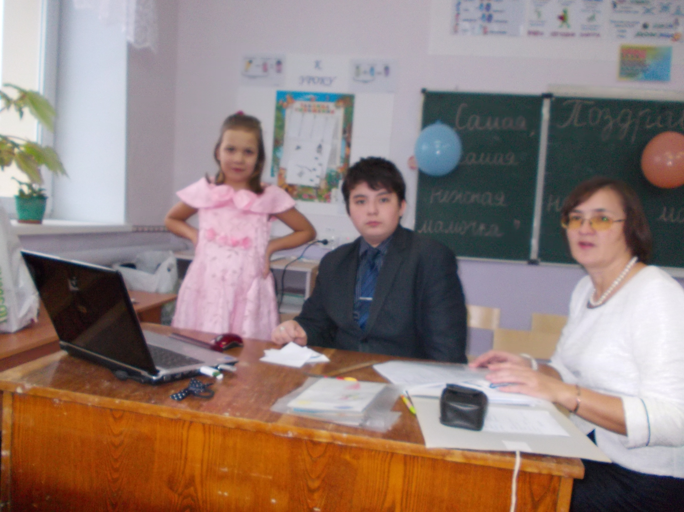
Президент нашей ДО: Силайчев Павел

Slide 7

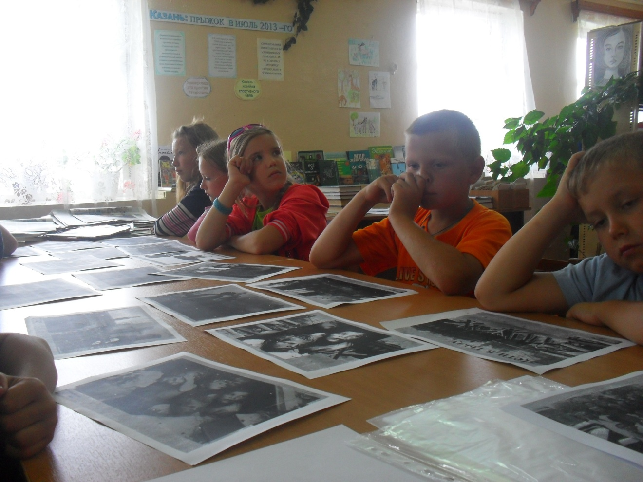
УРА УРА ЛЕТО
Летний лагерь

Slide 8
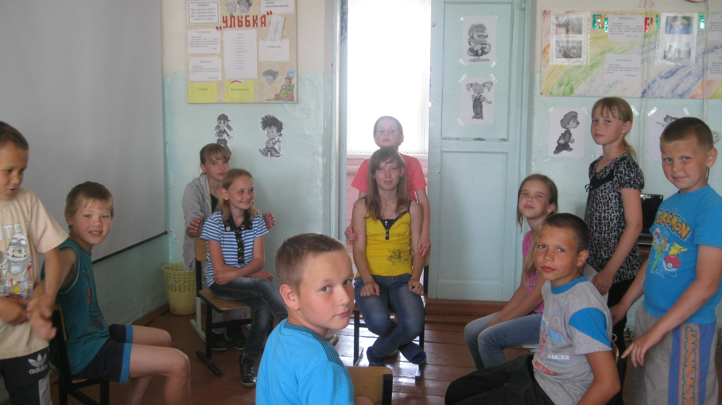

Slide 9
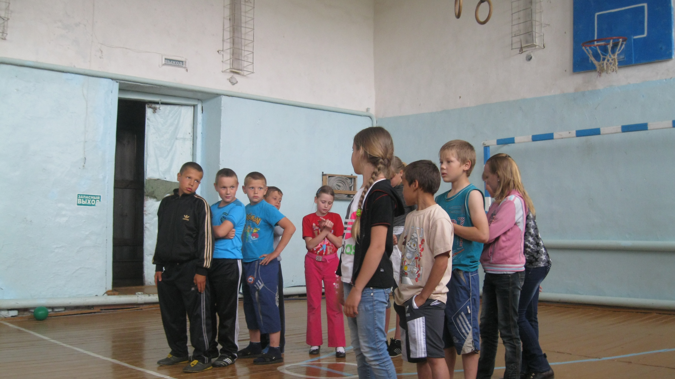

Slide 10
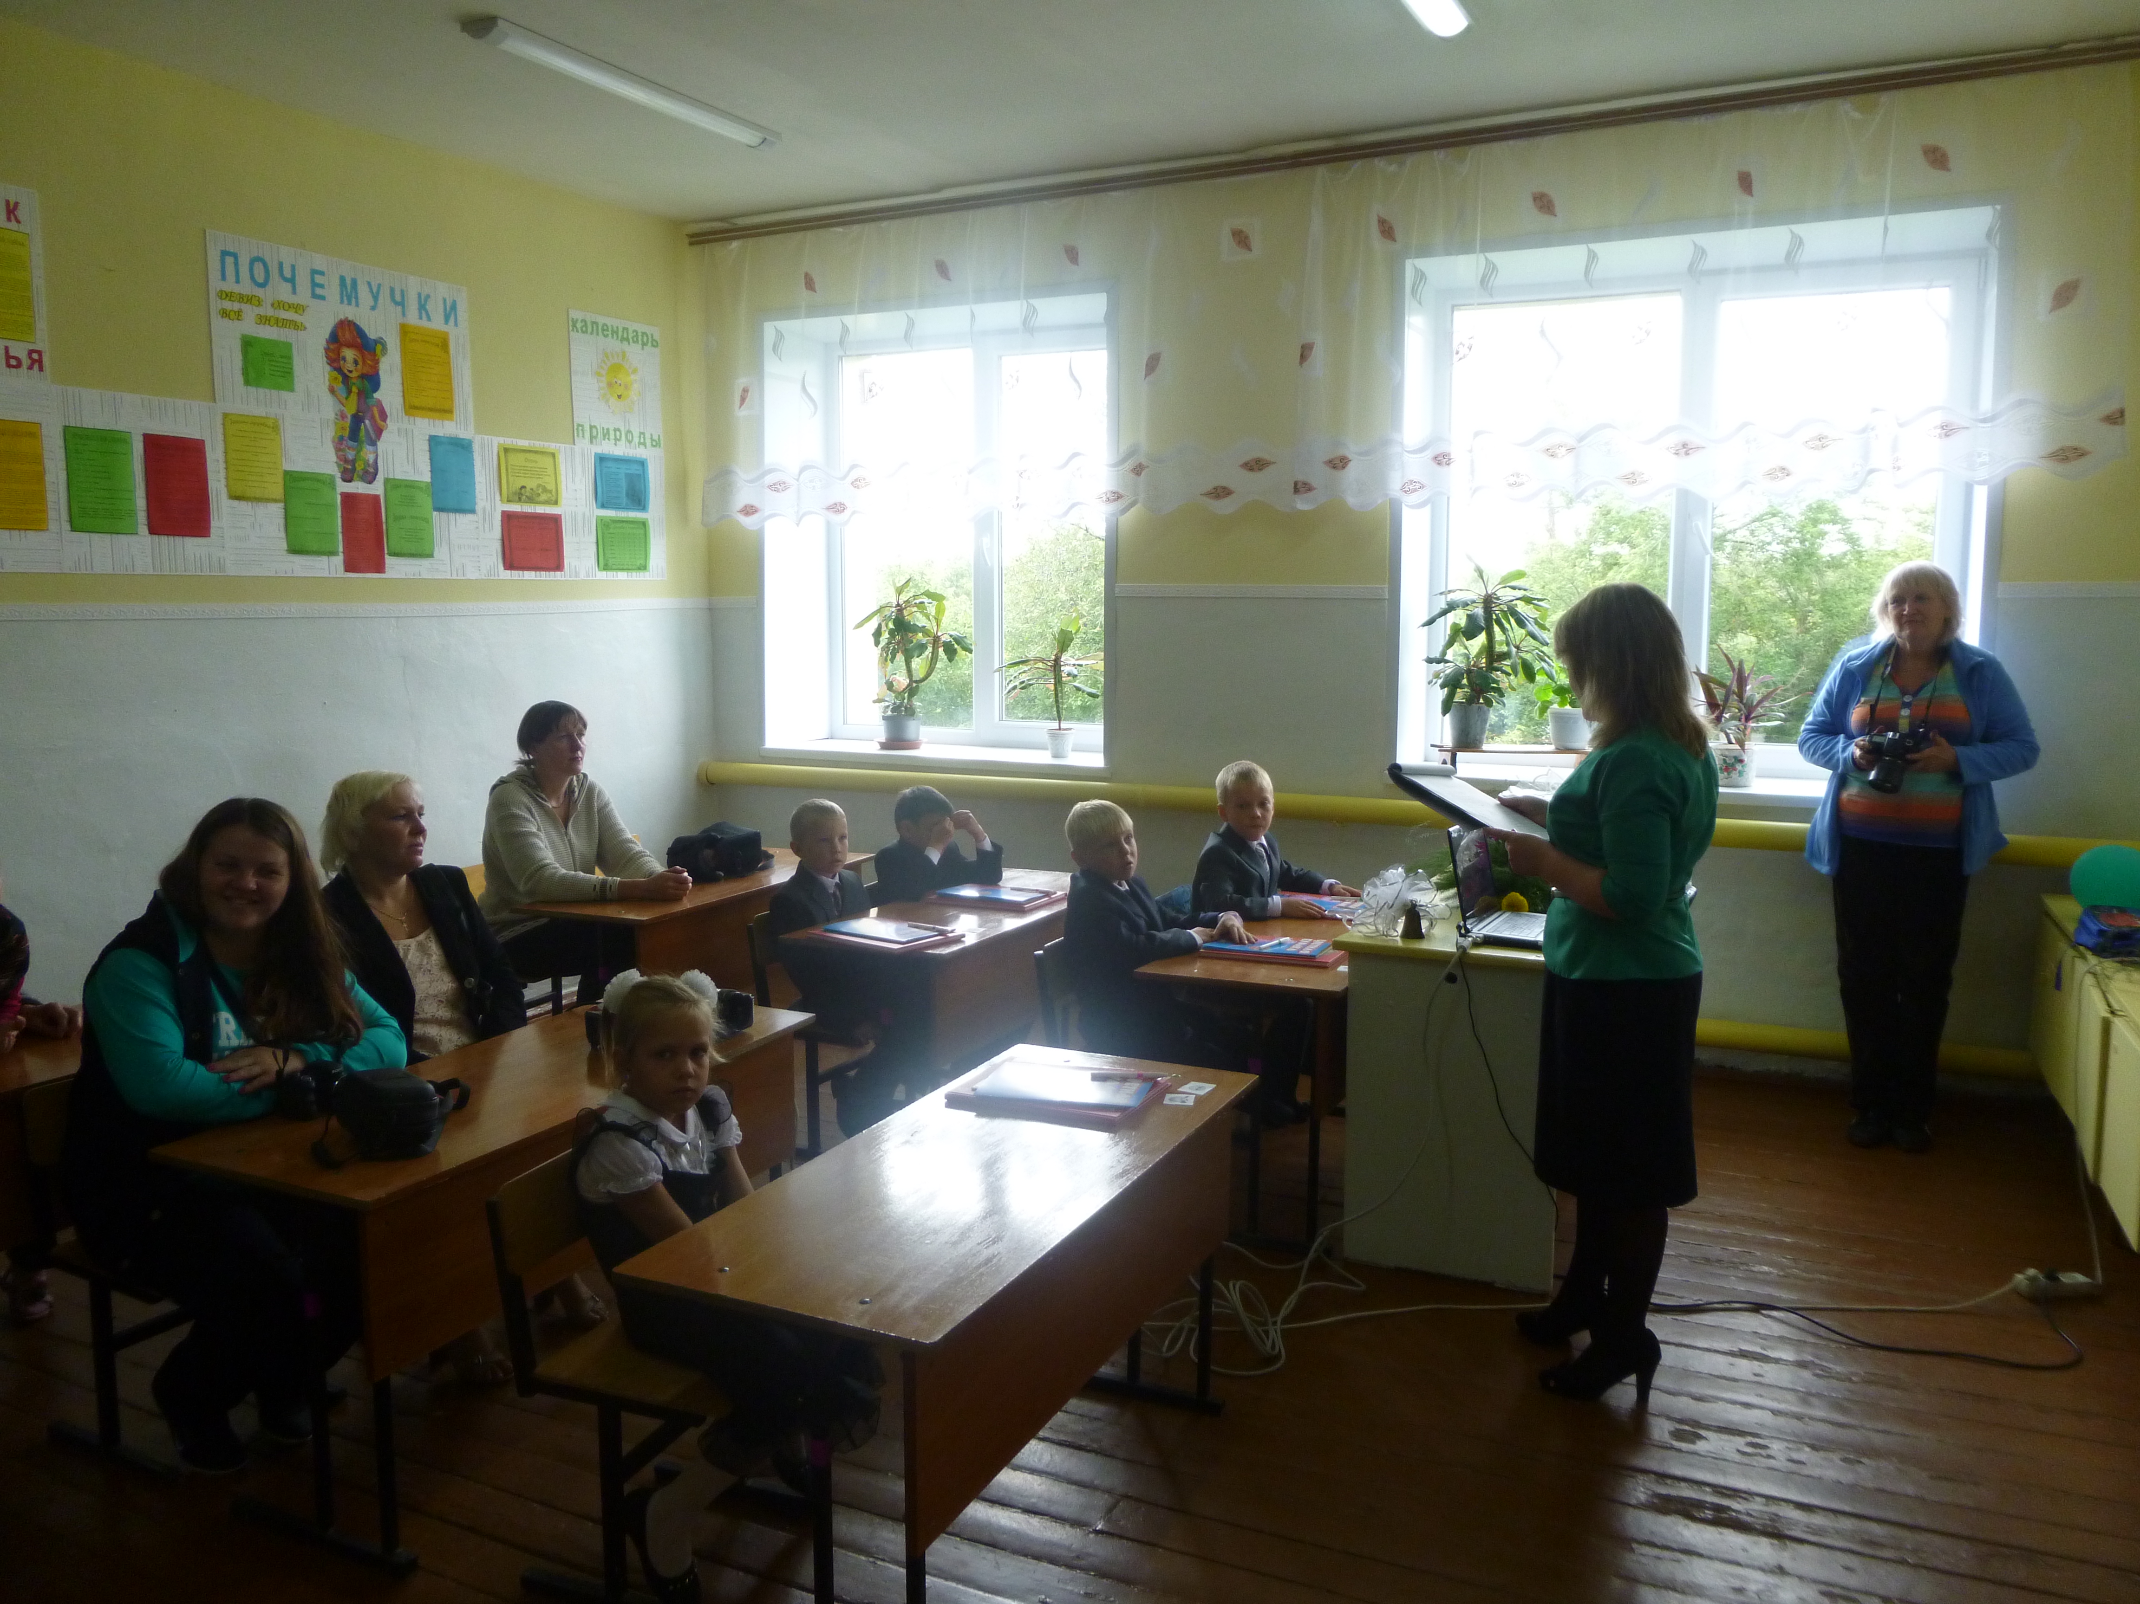
1 сентября «Первоклашки»

Slide 11
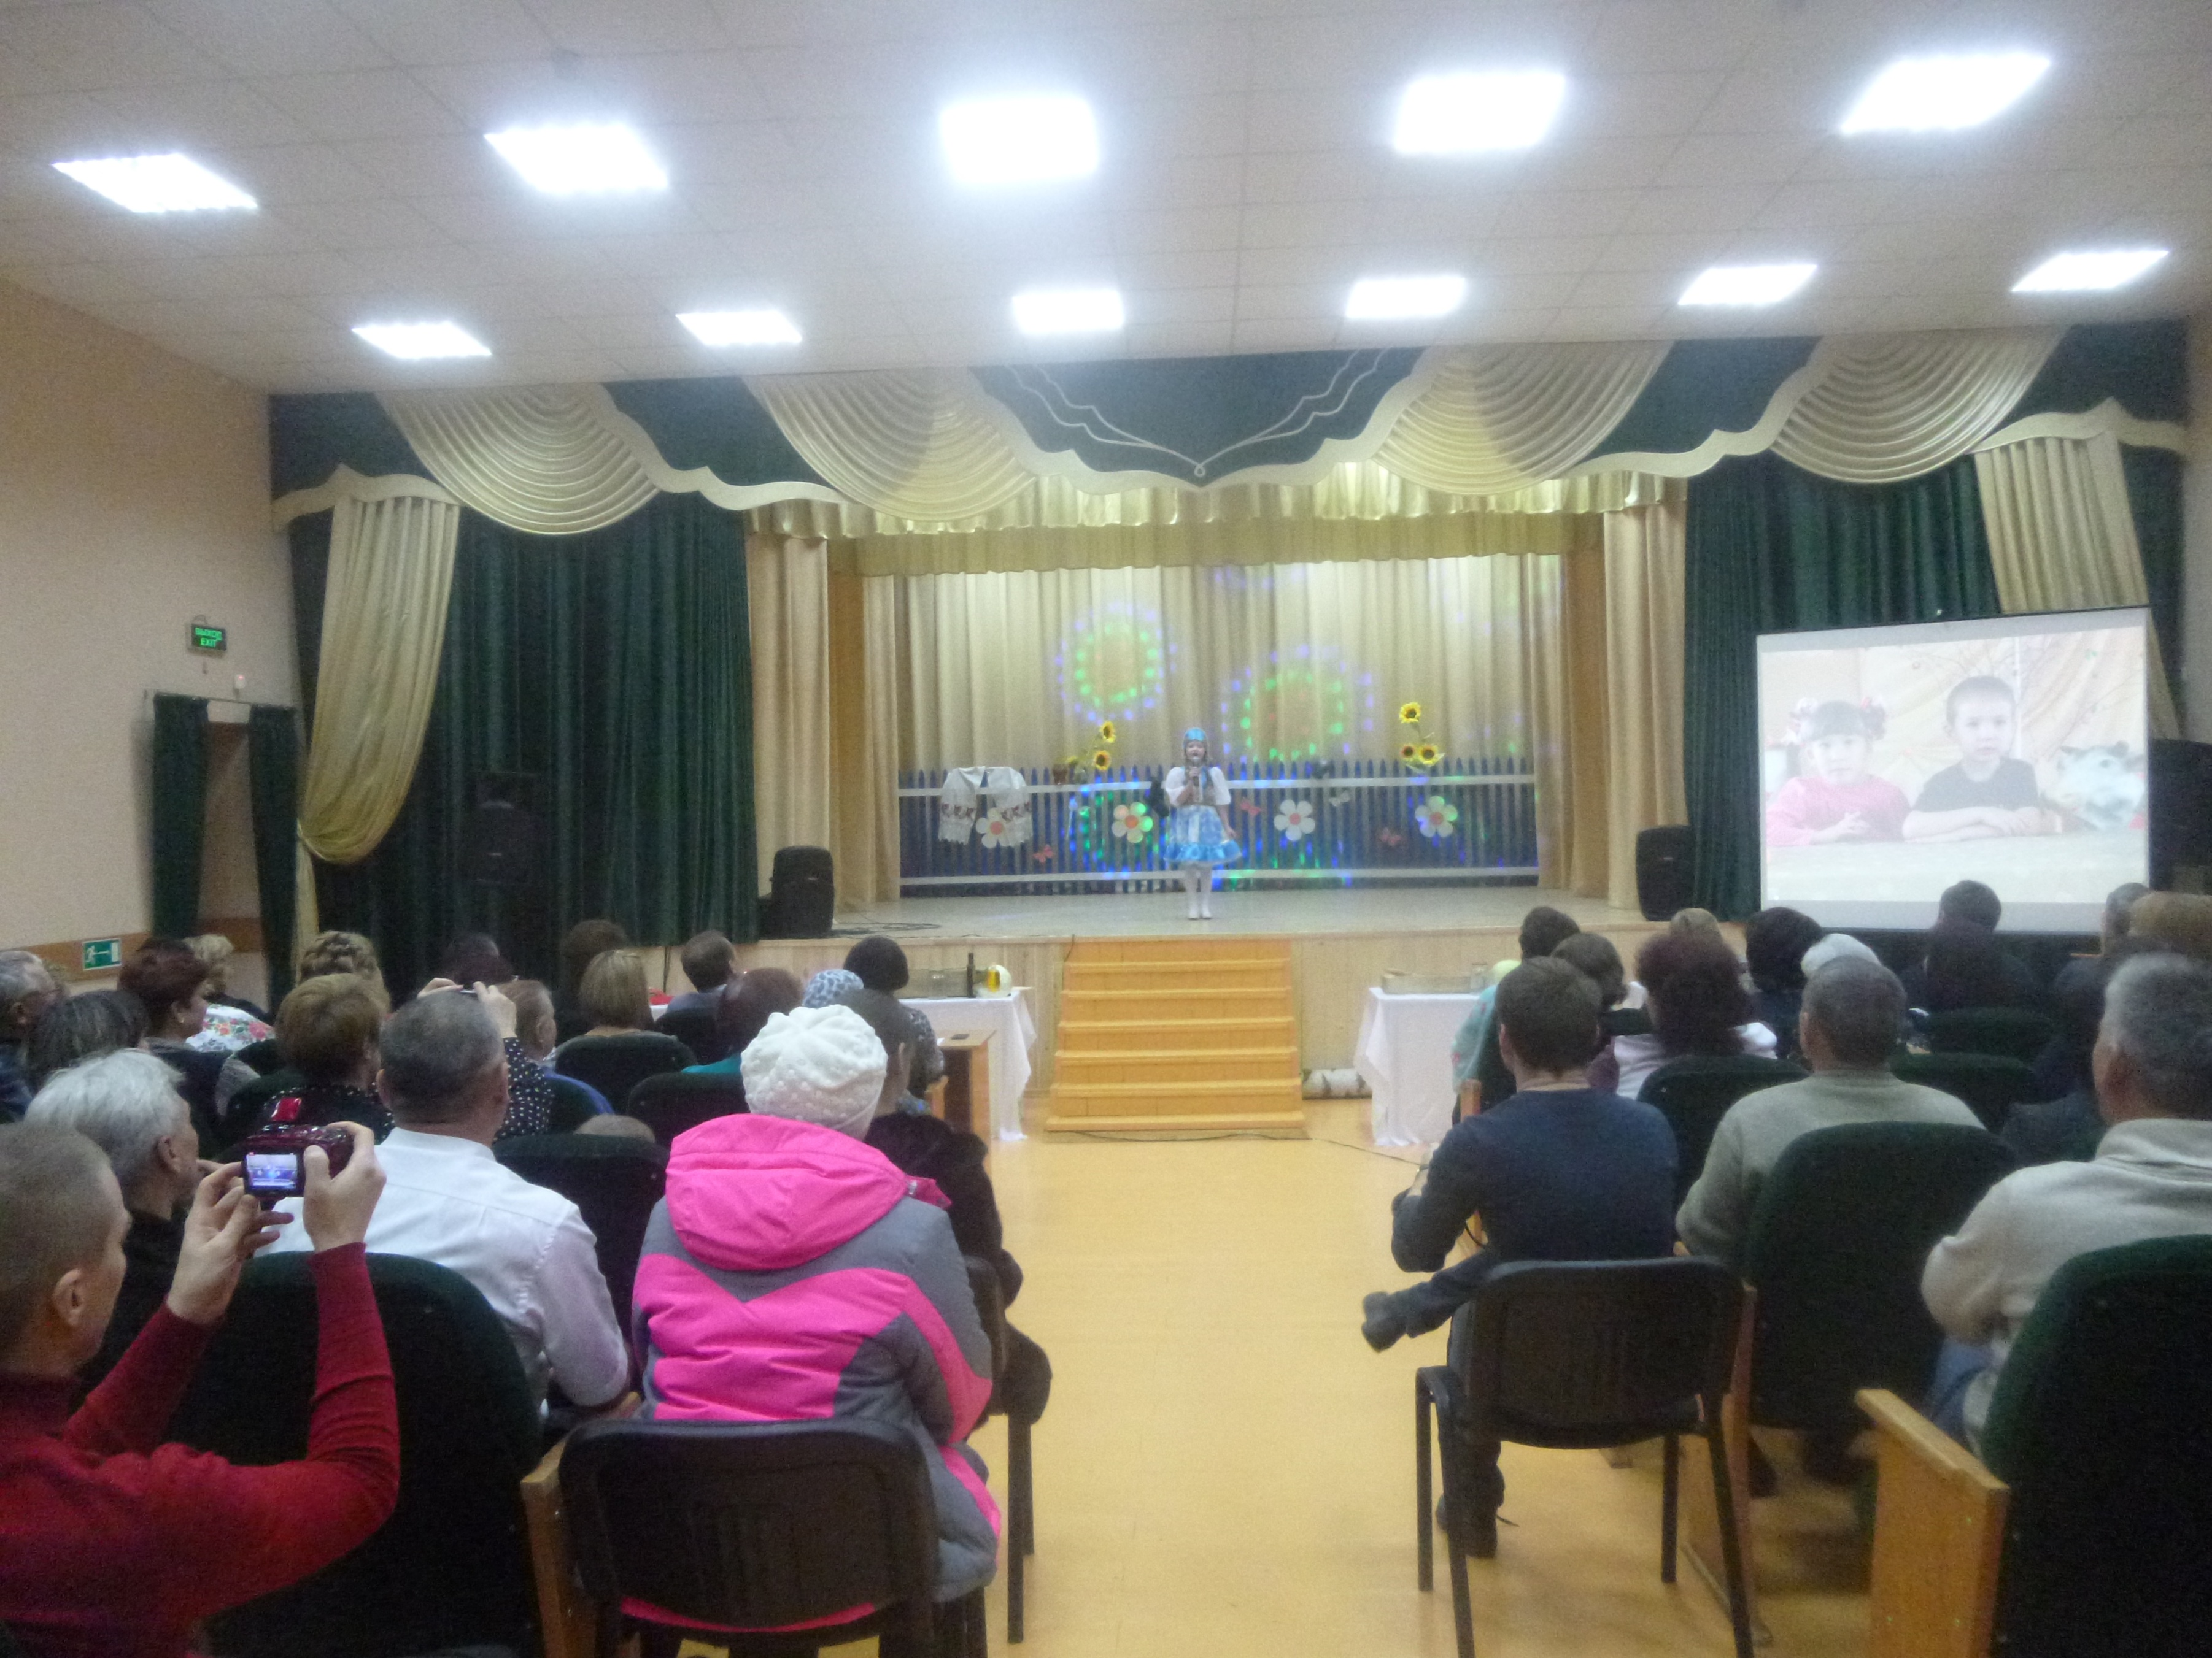
Концерт к Дню Матери
Notes:
Концерт «День Матери» Потапова Юлия 2 класс «Топни ножка моя»

